Slide 1
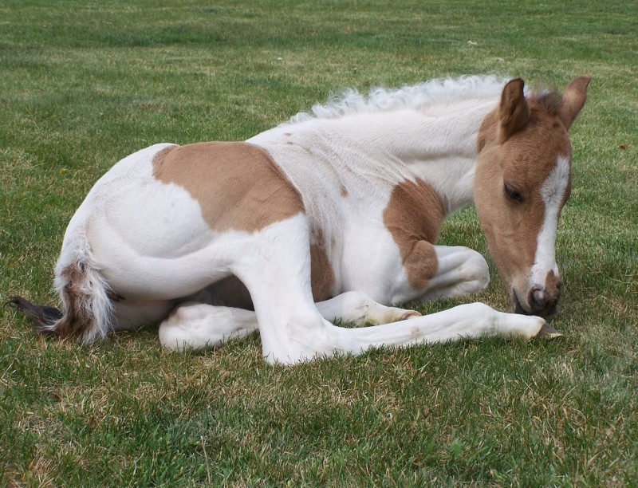
מחלות סייחים
מדוע חשוב לטפל בסייח חולה מהר ככל האפשר?
קצב ההתדרדרות בסייחים גבוה בהרבה מזה של סוסים בוגרים. זאת כיוון שלסייחים אין מאגרים אנרגטיים. לכן- ללא מקור אנרגיה ונוזלים (חלב), הם יתייבשו ויסבלו מנפילה ברמת הסוכר בדם. בנוסף, מערכת החיסון של סייח אינה חזקה ולכן כל מחלה עלולה להיות קטלנית.

Slide 2
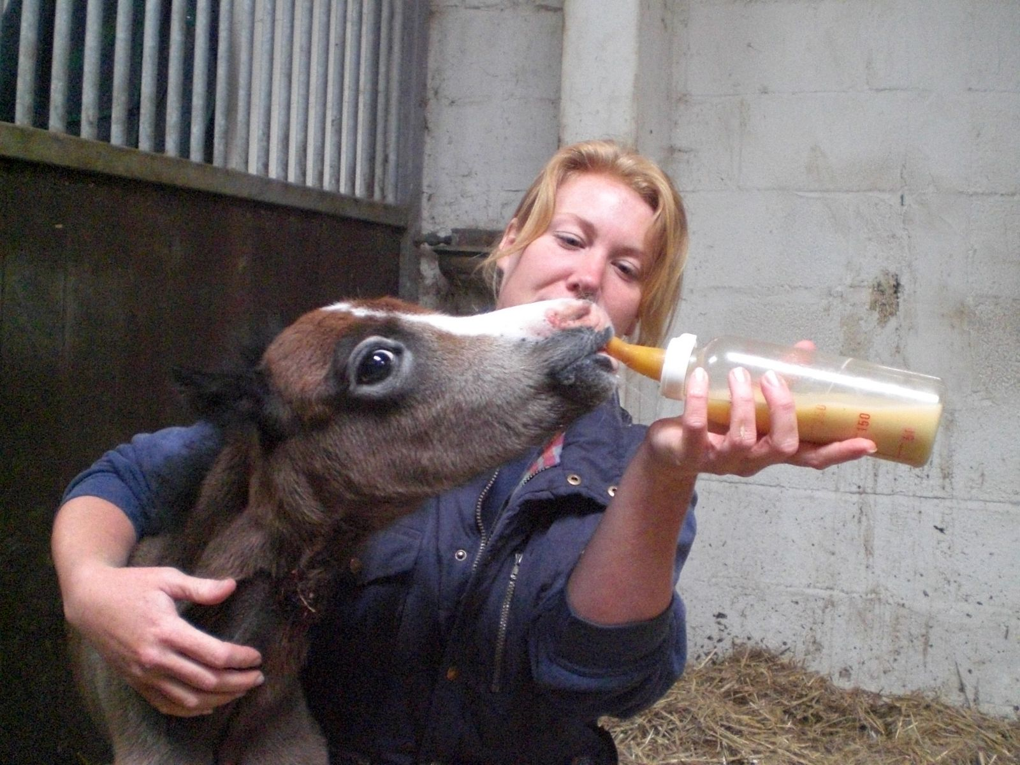
סוגי מחלות סייחים.
כשל מעבר סביל – מצב בו הסייח לא מקבל די נוגדנים ביניקת הקולסטרום. גורמים אפשריים:
מחוסר יניקה.
חוסר ספיגה של חלבונים במעי הסייח.
ריכוז נמוך של חלבונים בקולוסטרום.
כמות קטנה של קולוסטרום.

Slide 3
פגיעה:
אילוח דם, זיהום חיידקי הפוגע בכל האיברים.
סימפטומים/תסמינים:
הסייחים יראו חלשים, בהמשך יראו סימנים כמו דלקת ריאות, שלשולים, מפרקים נפוחים ודלקות עיניים.
טיפול:
הטיפול הוא אנטיביוטיקה תוך ורידי, הזנות בצינור קיבה.

Slide 4
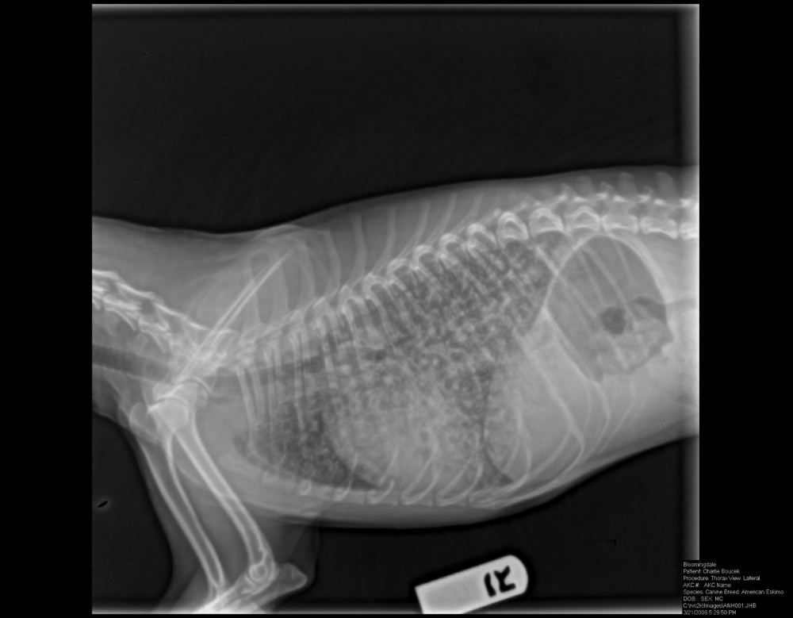
דלקת ריאות בסייחים – (גורם התמותה העיקרי בסייחים בגיל חודש-שישה חודשים. )
הגורם: חיידקים.
דלקת ריאות יכולה להוביל לאילוח דם (זיהום בדם).
סימנים: עייפות, ירידה בתאבון, שיעול וקושי נשימתי.
אבחון: צילום רנטגן ואיסוף דוגמיות נוזל מהריאות.
הטיפול: באנטיביוטיקה ומנוחה.

Slide 5
שלשול
קיימות סיבות מגוונות לשלשול.
שלשול הוא הסימן הנפוץ ביותר לאילוח דם.
גורמים:
הדבקות בחיידקים כסלמונלה, רוטה
מגע עם טפילי מעיים.
שלשול בזמן ייחום האם - FOAL HEAT DIARRHEA

Slide 6
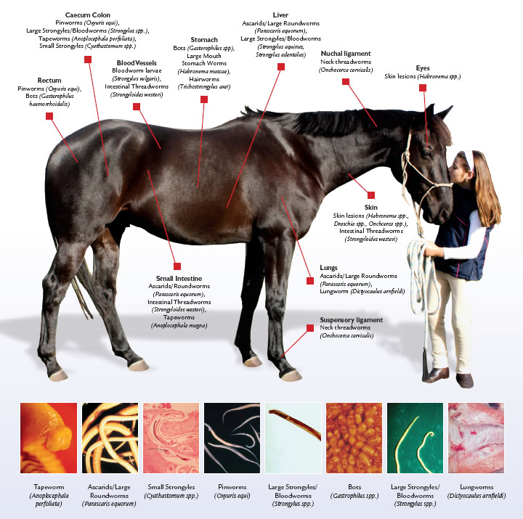
תולעים ותילוע
קיימים למעלה מ- 150 סוגים שונים של תולעים התוקפות סוסים.
רוב התולעים אינן מזיקות, אך חלקן עלולות לגרום לנזקים חמורים כגון:
דיכוי צמיחה של סייחים
חולשה
שלשול
כיבי קיבה
עצבנות
קוליק.

Slide 7
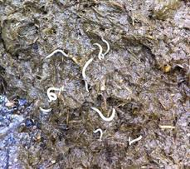
סוגי תולעים
תולעים עגולות לבנות
ניתן לראותן בצואה, במיוחד לאחר תלוע הסוס. נפוצות בעיקר אצל סייחים, בשל מערכת החיסונית החלשה שלהם.
ההדבקות: ע"י שתיית מים או אכילת מזון מזוהם.
הפגיעה: התולעים נודדות בגוף לפני הגעתן למעי וגורמות נזק לכבד ולריאות.
אצל סייחים הסכנה היא פגיעה במערכת הנשימה כתוצאה מנדידת התולעים לריאות.

Slide 8
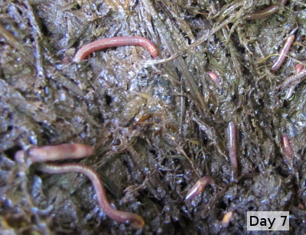
תולעי דם –
תולעים קטנות ואדומות, ניתן לראותן לעיתים בצואה.
ההדבקות: ע"י אכילת ירק נגוע.
ירק נגוע
מעיים
והפרשה
מעיים
כלי הדם
(3 חודשים)

Slide 9
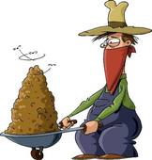
פגיעה:
כלי הדם עלולים להיקרע וליצור דימומים פנימיים.
קרישי דם וסתימת כלי דם, דבר שיגרום לקוליק ויוביל לניתוח.
מרגע יציאתן של תולעי הדם בצואה, נדרשים 4-7 ימים עד שהן הופכות למדבקות.
פעולות מניעה: שמירה על מרעה נקי ואיסוף הצואה פעמיים בשבוע תקטין את סיכויי ההדבקות.

Slide 10
זבוב הגסטרו פילוס –
זבובה המטילה את ביציה על שערות הסוס.
הסוס מלקק את השערות עם הביצים
פגיעה אפשרית:
לכיבים
קוליק
דלקת בחלל הבטן.
מניעה:
מומלץ לתלע את הסוסים בעונת הסתיו, להוריד את הביצים משערות הסוס על ידי חיתוך בסכין של השערה יחד עם הביצה, או על ידי הרטבת האזור במים פושרים ומריחתו בחומר חיטוי נגד חרקים.
לקיבה
(שוכנת כעשרה חודשים עד לבגרותה. )
3 שבועות
בפי הסוס הן בוקעות וחודרות דרך הפה, אל גופו
הביצים הן מגיעות לפיו של הסוס.

Slide 11
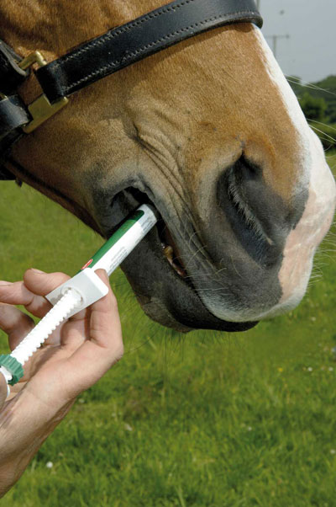
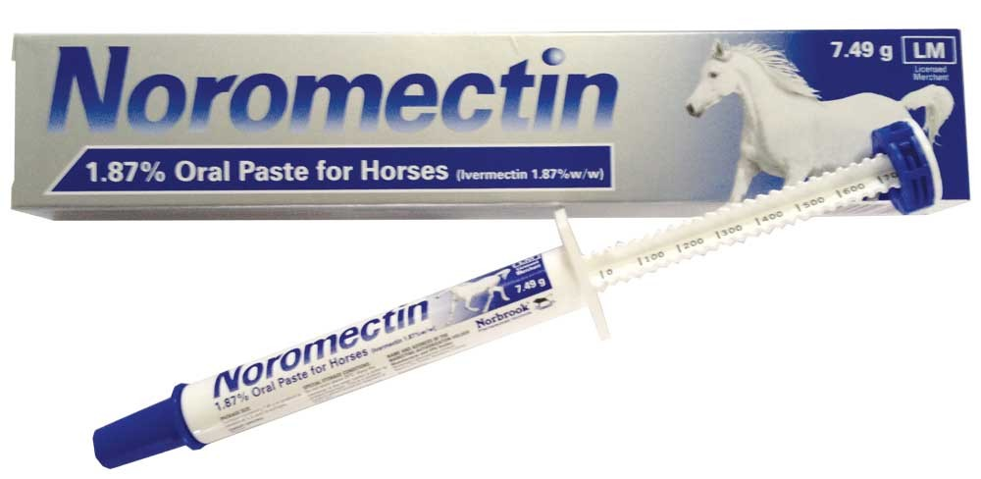
תילוע
תלוע יעיל נעשה דרך הפה.
מומלץ לתלע כל חודשיים או שלושה, בהתאם לתדירות ההידבקות.
סייחים מתלעים מגיל חודשיים.
כדאי לתלע סייחים כל חודש חודשיים עד גיל שנה, אח"כ יחד עם שאר הסוסים.
סוסות הרות יש לתלע 4-6 שבועות לפני מועד ההמלטה.
כדאי לתלע את כל הסוסים באותו הזמן.
סוס חדש כדאי לתלע מיד עם הגיעו לאורווה ולהפריד אותו מיתר הסוסים למשך שבוע עד שבועיים.
ניקיון האורווה המרעה ושמירה על ניקיון המזון חשובים מאוד במניעת תולעים.
חשוב לתלע סוס בהתאם למשקלו. ניתן לתת מינון גבוה ממשקל הגוף אך אף פעם לא פחות ממשקל הסוס. מינון נמוך עלול לפתח התנגדות של התולעים לחומר התלוע.

Slide 12
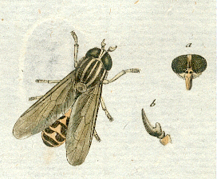
טפילי עור
זבובי סוסים (TABANUS)
זבובים גדולים יחסית, שהעקיצה שלהם כואבת במיוחד.
במקום העקיצה עלולה להופיע נפיחות.
לעיתים הם נצמדים בין רגלי הסוס ולבטן. במצב זה הסוס אינו רגוע ועסוק בניסיונות לבעוט ולהסיר מעליו את הזבוב.

Slide 13
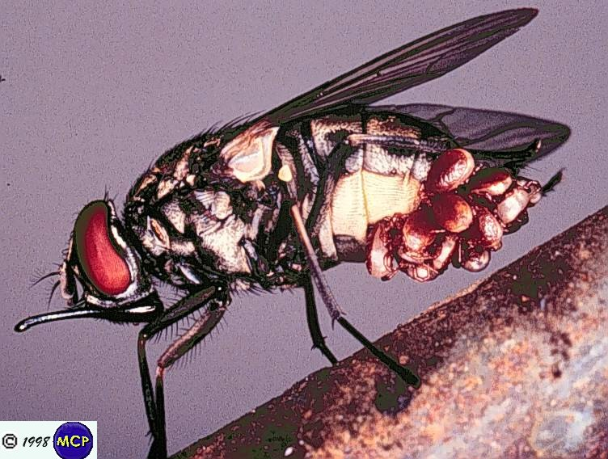
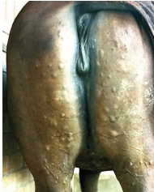
זבוב האורווה-
זבוב הדומה מאד במראהו לזבוב הבית.
הזבוב עוקץ את הסוס ברגליים ובבטן התחתונה וגורם לגירוי ופצעונים קטנים שעלולים להזדהם וליצור בעיות חריפות יותר.
הזבוב מטיל את הביצים שלו בצואת הסוס וברפד ספוג שתן.
מניעה: ניקיון יום יומי של התאים, וריסוס הסוסים נגד זבובים בריסוס מתאים לסוסים.

Slide 14
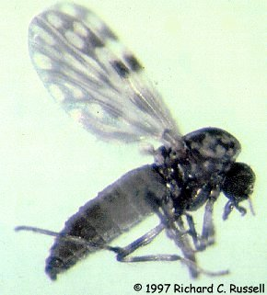
מיני יבחושים מהסוג קוליקואידיס (CULICOIDES)-
עקיצת היבחוש, גורמת לסוס להתגרד. בתחילה באזור הזנב והרעמה, ואח"כ הכתפיים, הפנים ומקומות נוספים, הגורמים לגרדת.
היבחושים פעילים בעיקר בשעות הערב המוקדמות עם שקיעת החמה, ובשעות הבוקר המוקדמות לאחר הזריחה.

Slide 15
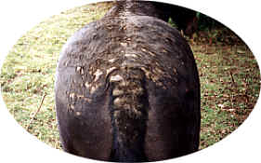
גרדת:
מחלה אלרגית בעלת מרכיב תורשתי, בה קיימת רגישות יתר למרכיבים ברוק היבחוש.
המחלה מתאפיינת בגרד ובלקויות עור נלוות:
קרחות.
אדמומיות.
קרסטים.
עיבוי עור.
השחרת עור.
ובמקרים קשים אף פצעים ודלקות עור כתוצאה מגרוד קשה.

Slide 16

סוסים לא "מחלימים" מגרדת.
סוס שסבל בעבר מרגישות יתר יישאר רגיש, אבל שינוי ממשק יכול להביא את המחלה למצב שבו אין סימנים קליניים.
אבחון
אבחון המחלה מתבסס על סימנים קליניים (לקויות עור) והיסטוריה.
יש לשלול גורמי מחלה אחרים כמו: אלרגיה למזון, זיהומי פיטריות, זיהומי חיידקים וכד'.
ישנו מבחן ספציפי – IDAT : הזרקה עורית של אלרגנים ספציפיים.

Slide 17
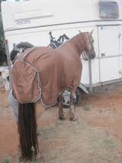
הטיפול בגרדת
למנוע את עקיצת היבחושים.
שימוש בתרסיסים נגד זבובים, בייחוד לפני שעות הערב.
לשים את הסוס באורווה נקייה אטומה ברשת דק לפנות הערב ועד למחרת בבוקר.
להשתמש במאווררים באורווה, שמופעלים אוטומטית בשעות הערב המוקדמות.

Slide 18
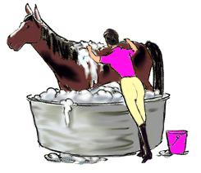
מניעת יכולת הגירוד: שימוש בגדרות חשמל.
טיפול מקומי בלקויות העור בתכשירים למיניהם.
מריחה של משחות למיניהם שמשכיחות את הדחף להתגרד.
שימוש בשמפו מרגיע שמשכיח את הדחף להתגרד.
טיפול סיסטמי להקטנת הגרד:
סטרואידים (בד"כ בהזרקה)
היפוסנסיטיזציה (חיסון):
המחלה היא עונתית עם עליות וירידות בסימנים הקליניים בהתאם לנוכחות היבחושים.

Slide 19
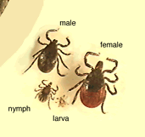
קרציות
הקרציות מתחבאות בד"כ בקיפולי העור במפשעה, או ליד פי הטבעת.
במקרים של הרבה קרציות על סוס אחד תתכן בעיה של אובדן דם ואנמיה.
הבעיה החמורה יותר של קרציות היא המחלות שהן מסוגלות להעביר בזמן שהן לוקחות מנת דם.
קדחת קרציות.
סוס עם חום גבוה עולה ויורד.
בבדיקת הווטרינר הוא יגלה סימני אנמיה. בבדיקת דם במעבדה אפשר לזהות את טפילי הדם וכך לטפל בהתאם.

Slide 20
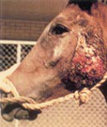
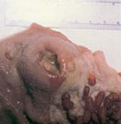
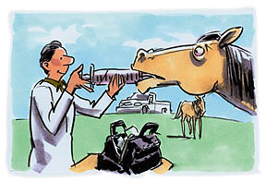
זחלי הזבובים אוכלים את זחלי טפיל המעייםHEBRONIMA)).
פצעי קיץ HABRONEMIASIS
אם הזבובים מניחים את הביצים בתוך העין של הסוס או בתוך פצעים פתוחים, הזחל הבוקע גורם לתגובה מאד חריפה באזור,ולמרות טיפולים קונבנציונליים בפצעים אין החלמה אלא החרפה של הפצע.
הטיפול הנכון, לאחר שנעשתה אבחנה של הבעיה,
מתן תילוע לסוס.
טיפול תומך.
ומניעה של נגיעות חוזרת של זבובים (רשתות).
הזבובים שמתפתחים נושאים את טפיל המעיים.
שהזבוב מניח את ביצי הטפיל על רגלי הסוס או סביב הפה.
הביצים בוקעות בפה (סביבה חמה ולחה) ואח"כ נודדות לתוך מערכת העיכול.

Slide 21
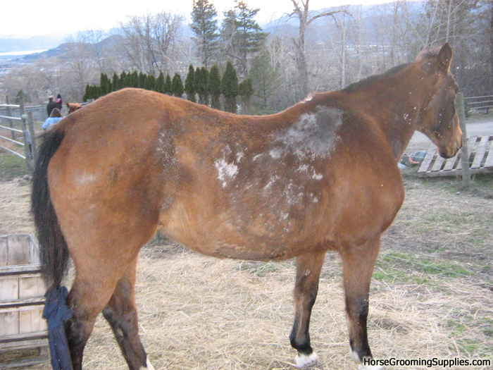
פטריות
רוב הפטריות מתפתחות בתנאי לחות ומועברות ע"י חפצים נגועים. חלק מהפטריות יכולות להיות מועברות גם לבני אדם.
ברוב המקרים הפטריות נעלמות מעצמן לאחר חודש עד שלושה חודשים.
יוד וחומרי חיטוי אחרים הורגים את הפטרייה
מומלץ להשתמש בשמפו המכיל יוד לטיפול בבעיה.
את הציוד צריך לחטא באמצעים אחרים.
אור השמש, יעיל אף הוא בחיסול הפטרייה.

Slide 22
ממשק תברואה ( היגיינה)
יש להימנע מריפוד חול שעלול לגרום לקוליק חול, אם יגיע למזון.
יש לבודד סוסים חדשים באורווה אחרי תלוע.
יש להקפיד על ניקיון יום יומי באורווה על מנת למנוע התפשטות מזיקים ותולעים.
אין להעביר ציוד מסוס לסוס במטרה למנוע פטריות.
יש לשמור שהשתן לא יעמוד בתא ולא ייזל לשום מקום.
יש להפריד מזון ומים מהצואה בכדי למנוע הדבקת תולעים.
יש לבצע תלוע בכל הסוסים במקביל.
אין להביא סוסים לא מחוסנים לחווה.
יש להקפיד על החזקת ציוד עזרה ראשונה .

Slide 23

שיגרת יום בחווה
הגעה בבוקר
בדיקת הסוסים בתאים: (אוכל, מים, גללים, מצב הסוס)
האכלת הסוסים
טיפול בסוסים (תרופות, ניקיון, הוצאת מרץ)
ניקיון התאים
רכיבה/אילוף
שיעורים
ניקיון הסוס
האכלת ערב
בדיקת הסוסים בתאים.

Slide 24
עשרה כללי הזנה
יש להאכיל סוסים על פי משקלם ובהתאם לרמת העבודה שהם מתבקשים לבצע.
יש להאכיל סוסים באופן סדיר ובשעות קבועות.
לא להאכיל סוסים מזון מעופש, תוסס, או מאובק.
לשמור על כלי אוכל ושתייה נקיים.
לבדוק תמיד אם הסוס סיים את מנת האוכל שלו.
אין להאכיל סוס חם או מזיע. (יש לתת לו לנוח לפני הארוחה.)
לא לרכב על סוס מייד לאחר ארוחה.
לא לשנות מזון באופן פתאומי.
לדאוג ששיני הסוס מאפשרות לו לאכול את המזון המוגש לו – (וטרינר).
למנוע מהסוס לאכול דברים שאינם אוכל. כגון: חול, חבלים, ענפי עצים וכדומה.
סייס נקי, רכב שעות בחול, על סוס מזיע. כשהוא סיים, חרק שיניים, ושקל לשנות את החציר המעופש. (ד"ר קנטור 2001)

Slide 25
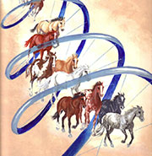
השבחת סוסים
מדדים לבחירת זכרים המיועדים להשבחה
המבחן לטיפוח:
מבחן המבוסס על בחינה ספציפית לכל פרט, הכוללת:
ייחוס.
חזות חיצונית.
תכונות וביצועים בשלב הראשון.
וכושר גנטי הנבדק ע"י בחינת הצאצאים בשלב מאוחר יותר.

Slide 26
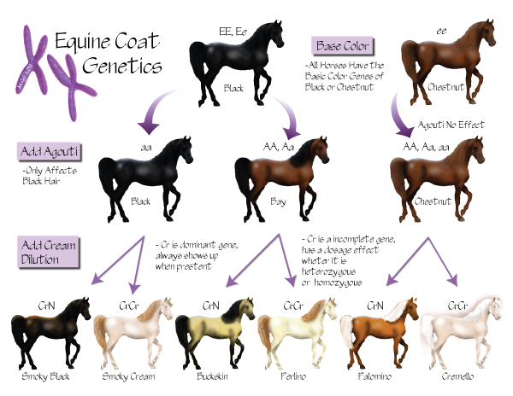
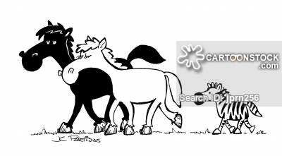
סכימה כללית לטיפוח
הגדרת מטרת הטיפוח:
סוס המוגדר למטרות רכיבה
תנועות גפיים מהירות
נוחות הרכיבה ועוד.
ע"י טיפוח המבוסס על ברירה קפדנית, על מבחן הישגים, ובדיקות כושר גנטי ניתן ליצור עדר סוסים בעלי תכונות רצויות.
אמות המידה להשבחה הן:
ביצועים
חזות
ומגילת יוחסין. שימוש בספר הרישום (בהמשך) מסייע לבחירת הזכרים בהתאם למטרת ההשבחה.

Slide 27
שימוש בספר רישום
בספר נרשמים כל הזכרים, ללא קשר להוריהם, תוך ציון הגזע והפרטים שעשויים לעזור בקביעת זהותם.
בספר הסוסות נרשמות כל הנקבות תוך ציון הפרטיים כמו אצל הסוסים.

Slide 28
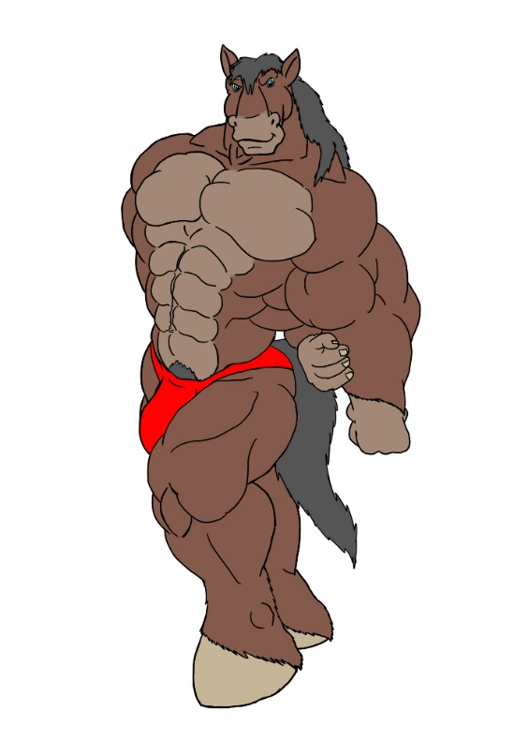
סוסי הרבעה
אפשר להשתמש בסוס להרבעה בהגיעו לגיל שנתיים, למרות שהוא מגיע לבגרות מינית בגיל צעיר הרבה יותר: 12-15 חודשים בד"כ משתמשים בסוס בוגר ל-2 הרבעות ביום. (בגרות מלאה- 5 שנים, זקנה- 18 שנים)
בדיקות שיש לבצע לפני ההרבעה :
איכות הזרמה,
אבחון מחלות והשפעתן על הפוריות.

Slide 29

בדיקת הריון והמלטה
בדיקת הריון
הסוסה אינה דורשת יותר, ומכך להניח שהיא הרה.
בדיקת שתן. ניתן להשתמש בשיטה זו מיום 120 להריון ועד ההמלטה. בבדיקה בודקים את נוכחות ההורמון אסטרוגן. בדיקה זו אינה מקובלת.
בדיקת דם. ניתן לבדוק הריון בבדיקת דם על ידי זיהוי ההורמון PMSG. בדיקה זו אינה מקובלת.
בדיקה רקטלית ידנית. יכולה להיעשות מ-18 יום. מאד תלויה במיומנות הווטרינר. ניתן לטעות בבדיקות מוקדמות. בשליש השלישי להריון קל לזהות הריון בשיטה זו, והיא מקובלת.

Slide 30
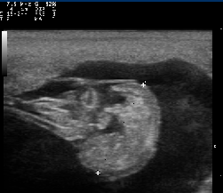
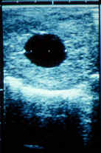
שימוש במכשיר אולטרסאונד.
בעזרת מכשיר אולטרסאונד ניתן לזהות הריון כבר ביום ה-12 עד היום ה-13 לאחר ביוץ.
זיהוי מוקדם של סוסות שלא התעברו מאפשר להרביע אותן שוב במחזור העוקב.
ניתן להקדים את הדרישה העוקבת על ידי הזרקת הורמון פרוסטגלנדין. בבדיקת ההיריון מזהים בסוסה ההרה רק את נוכחות השלפוחית העוברית. מהיום ה-22 ניתן לזהות את העובר עצמו ולהבחין בלב פועם.
כדאי לחזור על בדיקת ההיריון לקראת סוף החודש השני להריון כיוון ש-10% מההריונות עוברים ספיגה או הפלה מוקדמת.

Slide 31
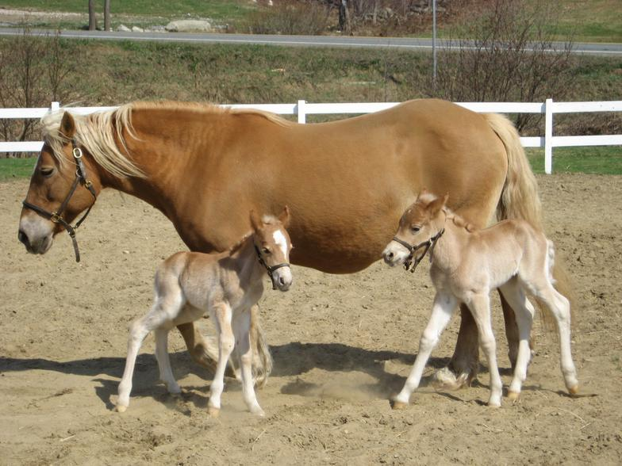
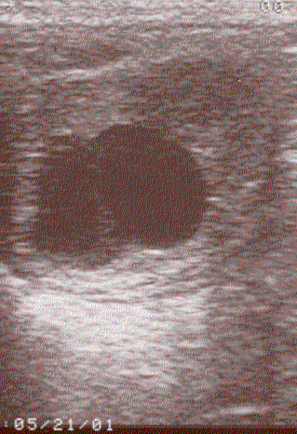
המלטת תאומים
כאשר מזהים שני עוברים בשבועות הראשונים להריון ניתן לעצור את התפתחות אחד העוברים על יחדי מעיכה ידנית.
ככל שעצירת ההיריון מתבצעת מוקדם יותר, הסיכוי להישרדות של העובר השני טוב יותר.
את בדיקת ההיריון לצורך זיהוי תאומים רצוי לבצע עד היום ה-15, כך שעדיין ניתן להפריד בין העוברים כאשר שני עוברים מתפתחים ברחם הסוסה.
הסיכוי לקבל שני סייחים בריאים הוא נמוך מאד. קיים סיכוי גבוה ששני העוברים יספגו.
קיים סיכוי ששניהם יופלו סביב החודש השביעי להריון, או שיולד ולד אחד חי ושני מת או חלש מאד.
גם אם שני הוולדות נולדים חיים, במקרים רבים אחד או שניהם גם יחד ימותו לאחר ההמלטה.
לאור זאת ברור כי רצוי להימנע ככל האפשר מהריונות תאומים בסוסים.

Slide 32
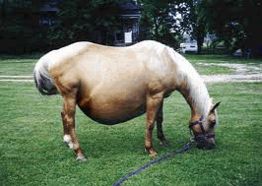
הכנה להמלטה
משך הריון תקין הוא בין 320 ל-355 יום מההרבעה האחרונה.
סימנים של סוסה שמתקרבת למועד ההמלטה:
בטן גדולה ועגולה.
העטינים של הסוסה יגדלו
הפטמות יתכסו במעטה דמוי שעווה.

Slide 33
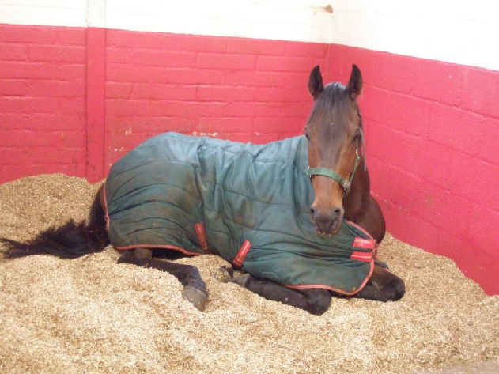
הכנת תא המלטה
רצוי לשכן את הסוסה באורווה מתאימה להמלטה כאשר מתקרב מועד ההמלטה.
אורווה כזו צריכה להיות גדולה דייה ובטיחותית.
דפנות האורווה צריכות להיות שלמות כך שהסייח לא יוכל לצאת מהאורווה.
לא רצוי להעביר את הסוסה למקום חדש סמוך להמלטה.
אם העברה נחוצה, כדאי לעשותה 6 עד 4 שבועות לפני מועד ההמלטה.

Slide 34
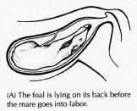
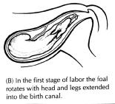
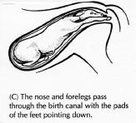
המלטה
שלב א: הסוסה סובלת מ"צירי לידה"
סימנים:
כיווצים של הבטן והרחם.
הסוסה נעה בחוסר נוחות ועשויה להזיע.
לא תאכל במשך הכיווצים ואח"כ עשויה לחזור לאכול.
סמנים של קוליק כגון התבוננות בבטן עלולים להופיע בזמן הכיווצים.
לעיתים ניתן להבחין ביציאת חלב מהעטינים.
צואת הסוסה תהיה לעיתים רכה והיא תעשה את צרכיה לעיתים קרובות.
שלב א יכול לקחת דקות או שעות

Slide 35
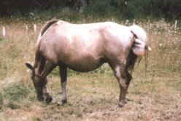
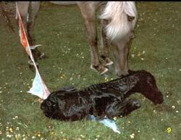
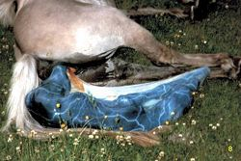
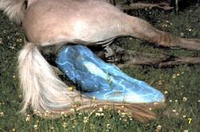
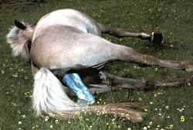
שלב ב: ההמלטה ויציאת הסייח לאוויר העולם
במידה ומשך ההמלטה מתארך מעבר ל-20 דקות, סימן למצוקה ונדרשת התערבות וטרינר.
כ-5 דקות לאחר פקיעת המים בד"כ נראה שק שקוף לבן בולט מבעד לשפתי הבושת.
פקיעת המים.
המלטה תקינה צריכה להימשך דקות ספורות בלבד.
לעיתים הסוסה תקום ותשכב לסירוגין, פעולה העוזרת בהכוונת הסייח לתנוחה אשר תקל על הליך ההמלטה.
הסוסה תבחר לשכב על צידה במהלך שלב זה.

Slide 36


איך יודעים שהסוסה בהמלטה?
האם התנהגות הסוסה מתאימה?
האם הזמן מתאים?
האם רואים שק בולט מהבושת?
האם רואים רגל/רגליים או כל איבר אחר בולט מהבושת?

Slide 37
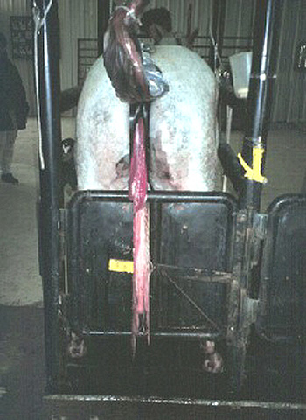
שלב ג: הוצאת קרומי השליה
לאחר כ-30 דקות מסיום שלב ב ניתק חבל.
ניתוק חבל הטבור מתרחש לבד ללא צורך בהתערבות.
בשלב זה כיווצי הרחם נמשכים במטרה להוציא את קרומי השליה.
בשלב זה נראה דבר מה תלוי מבושת הסוסה.
הוצאת קרומי השליה מסתיימת תוך שעה מסוף שלב ב.
עיכוב של הוצאת השליה מעבר לשלוש שעות מצריך טיפול וטרינרי דחוף יניקה של הסייח תעודד את הוצאת השליה.
בכל מקרה אין למשוך את השליה.
שלב זה וההמלטה כולה מסתיימת.
רצוי לשמור את קרומי השליה לבדיקת הווטרינר על מנת לוודאות שכל השליה באמת יצאה.

Slide 38
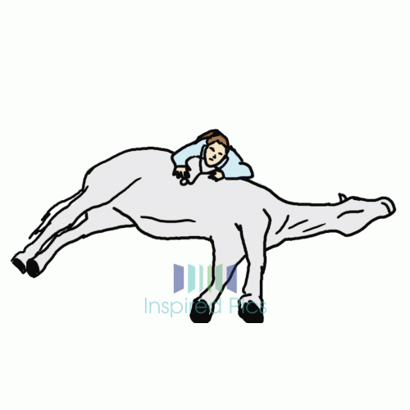
טיפול לאחר ההמלטה
מומלץ לבקש מהווטרינר לבקר תוך 24 שעות מזמן ההמלטה לצורך ביקורת לסייח ולאם

Slide 39
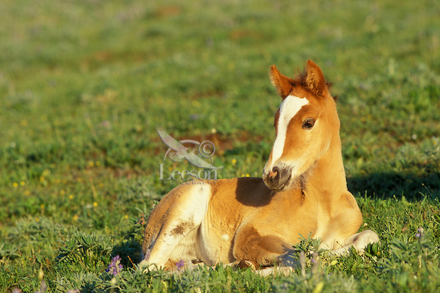
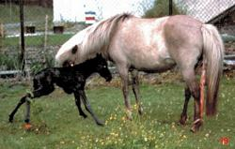
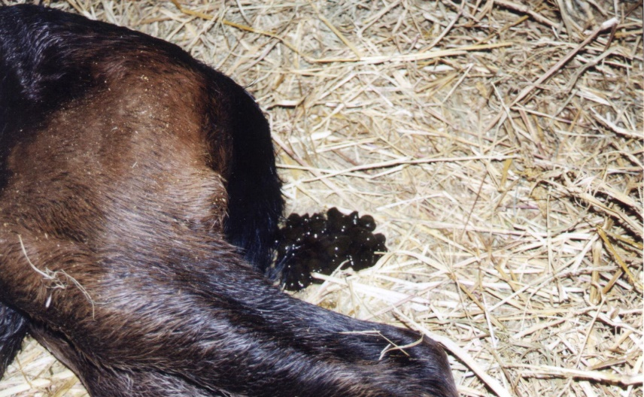
מהלך תקין של הסייח לאחר המלטה
15 דקות הסייח עובר ל"שכיבה זקופה", בה הראש מורם ורק החלק הצר של החזה נוגע בקרקע.
30-90 דקות הסייח עומד ומנסה לינוק.
שעה וחצי עד שלוש וחצי שעות הסייח יצליח לינוק ויתחיל להעביר את המקוניום.
12 שעות הסייח יקום וישכב בנקל, יעקוב אחר אימו לאן שתלך, אינסטינקט היניקה שלו יהיה חזק והוא יעביר צואה ושתן.
48-72 שעות הצואה תהפוך לצהובה, סימן שכל המקוניום יצא וזו צואה שמקורה מחלב האם.
מקוניום

Slide 40
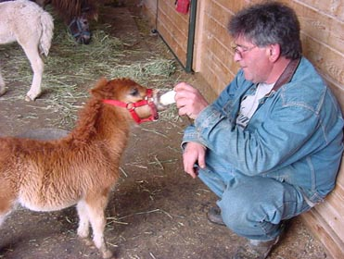
טיפול בסייח
הסייח צריך לינוק או לקבל קולוסטרום.
הקולוסטרום נספג בדופן מעי הסייח בצורה מיטבית במהלך 8 השעות הראשונות לחיי הסייח.
24 שעות לאחר ההמלטה נחסמת אפשרות זו.
הסייח צריך לינוק לפחות ליטר או שניים של קולוסטרום.
חשוב שהסוסה והסייח יהיו לבד ללא הפרעה אלא רק עם השגחה כדי לאפשר לסוסה להיקשר לסייח שלה.
חשוב מאד לטבול את הטבור בחומר חיטוי בהזדמנות הראשונה ולהמשיך לחטא פעמיים ביום, למשך יומיים-שלושה.

